Slide 1
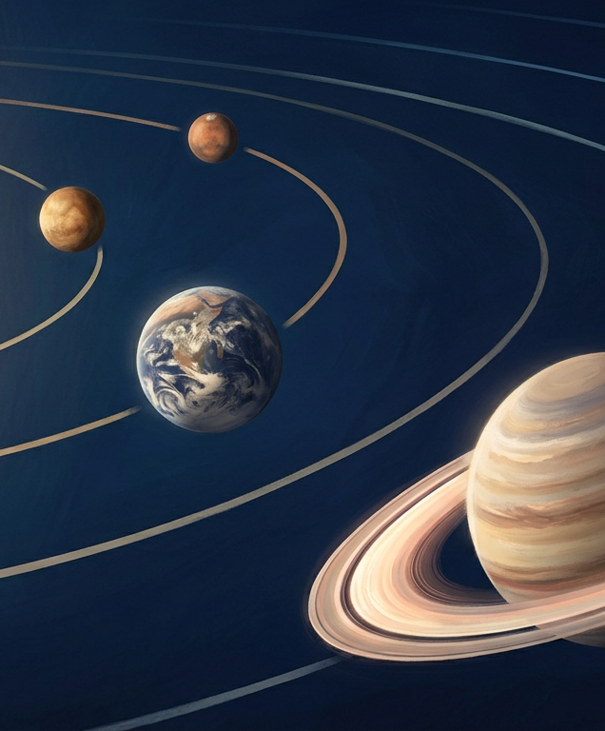
Презентация по астрономии: Солнечная система и её планеты
презентация

Slide 2
Солнечная система: состав и общая структура
Солнечная система — планетная система с Солнцем в центре, которое гравитационно удерживает все остальные объекты.
• Центральное тело — звезда Солнце, источник света и энергии, составляет 99,86% массы системы.
• Вокруг Солнца по эллиптическим орбитам обращаются восемь планет, разделённых на две группы: внутренние каменистые планеты и внешние планеты-гиганты: газовые и ледяные.
• Между орбитами Марса и Юпитера находится пояс астероидов — множество малых каменистых тел неправильной формы.
• На дальних окраинах системы движутся кометы изо льда и пыли, а также карликовые планеты, например Плутон.

Slide 3
Планеты земной группы: общие характеристики
• Расположены ближе всего к Солнцу
• Состав: Меркурий, Венера, Земля, Марс
• Плотное каменное строение, твёрдая поверхность
• Небольшие размеры и масса относительно газовых гигантов
• Мало или нет спутников
• Атмосферы варьируются: от разрежённой до плотной

Slide 4
Меркурий: ближайшая к Солнцу планета
• Год на Меркурии самый короткий в системе: оборот вокруг Солнца занимает 88 земных суток.
• Температурные перепады экстремальны: от +430°C днём до -180°C ночью.
• Причина таких колебаний — практически полное отсутствие атмосферы.
• Естественных спутников и колец у планеты нет.

Slide 5
Венера: горячая планета с плотной атмосферой
• Похожа на Землю по размеру и массе, поэтому её называют «сестрой Земли».
• Атмосфера состоит преимущественно из углекислого газа, что создаёт мощный парниковый эффект.
• Температура поверхности превышает 460°C — достаточно для плавления свинца.
• Атмосферное давление у поверхности в 90 раз выше земного.
• Поверхность скрыта под плотным слоем облаков из серной кислоты.

Slide 6
Земля: уникальная планета с жизнью
Земля — единственная известная планета с жизнью в Солнечной системе.
• Жидкая вода на поверхности обеспечивает среду для живых организмов.
• Атмосфера из азота и кислорода поддерживает дыхание и экранирует от излучения.
• Луна стабилизирует наклон земной оси и формирует приливы.
• Умеренный климат и магнитное поле создают условия для обитаемости.

Slide 7
Марс: красная планета и её особенности
• Атмосфера очень тонкая, состоит в основном из углекислого газа, что создаёт суровые условия на поверхности.
• На полюсах есть ледяные шапки из водяного льда и замёрзшего углекислого газа («сухого льда»).
• Марс имеет два небольших спутника неправильной формы — Фобос и Деймос, похожих на астероиды.
• Поверхность планеты включает крупнейшие вулканы и каньоны в Солнечной системе.

Slide 8
Планеты-гиганты: общие отличительные черты
• Четыре крупнейшие планеты Солнечной системы, расположенные за поясом астероидов.
• Состоят преимущественно из газов и льдов, в отличие от каменистых планет земной группы, и не имеют твёрдой поверхности.
• Обладают огромными размерами и массой; масса Юпитера превышает суммарную массу всех остальных планет.
• Окружены системами колец, наиболее выраженных у Сатурна.
• Имеют множество спутников, некоторые из которых сравнимы по размерам с планетами.

Slide 9
Юпитер: крупнейшая планета Солнечной системы
Юпитер — крупнейшая планета Солнечной системы, относится к классу газовых гигантов.
• Состоит в основном из водорода и гелия, твёрдой поверхности не имеет.
• Знаменит гигантским атмосферным вихрем — Большим Красным Пятном, который наблюдают уже несколько столетий.
• Обладает более чем 80 спутниками; крупнейшие — Ио, Европа, Ганимед и Каллисто — открыты Галилеем.
• Мощное магнитное поле и система колец делают его одним из самых исследуемых объектов.

Slide 10
Сатурн: планета с яркой системой колец
• Вторая по величине планета Солнечной системы после Юпитера.
• Кольца состоят из миллиардов частиц льда, пыли и камней.
• Имеет более 80 спутников, среди которых выделяется Титан.
• Титан обладает плотной атмосферой и жидкими морями на поверхности.

Slide 11
Уран и Нептун: ледяные гиганты
Уран и Нептун — самые далёкие планеты-гиганты, состоящие преимущественно из льдов.
• Их состав включает водяной, аммиачный и метановый лёд, который окружает небольшое каменное ядро.
• Уран вращается «лёжа на боку»: ось наклонена почти на 98 градусов, что приводит к экстремальной смене сезонов.
• Нептун был открыт с помощью математических расчётов из-за его гравитационного влияния на орбиту Урана.
• В атмосфере Нептуна зафиксированы самые сильные ветры в Солнечной системе — свыше 2000 км/ч.

Slide 12
Карликовые планеты и пояс Койпера
Карликовые планеты — это небольшие небесные тела, не сумевшие очистить свою орбиту от других объектов. Самый известный пример — Плутон, который до 2006 года считался девятой планетой.
• Пояс Койпера — область за орбитой Нептуна, похожая на пояс астероидов, но значительно больше и холоднее.
• В нём расположены тысячи ледяных тел, включая карликовые планеты, такие как Плутон, Хаумеа и Макемаке.
• Основной состав объектов — смесь водяного льда, замёрзших газов и каменного материала.
• Изучение пояса Койпера помогает понять процессы формирования Солнечной системы.

Slide 13
Малые тела: астероиды, кометы, метеороиды
• Астероиды — каменные или металлические тела, большинство из которых расположены в главном поясе между орбитами Марса и Юпитера.
• Кометы состоят из льда, пыли и камня; при приближении к Солнцу у них образуются яркие хвосты из газа и пыли.
• Метеороиды — мелкие частицы, часто осколки астероидов или комет, которые при сгорании в атмосфере Земли создают явление метеора.
• Если метеороид не сгорает полностью и падает на поверхность планеты, его называют метеоритом.

Slide 14
Исследование Солнечной системы космическими аппаратами
Космические аппараты расширяют знания о Солнечной системе.
• Автоматические станции «Вояджер» и «Кассини» исследовали Юпитер, Сатурн и их спутники.
• Марсоходы, например «Кьюриосити», изучают грунт и ищут признаки жизни на Марсе.
• Орбитальные телескопы «Хаббл» и «Джеймс Уэбб» наблюдают за дальними планетами и астероидами.
• Зонды «Пионер» и «Новые горизонты» собрали данные о внешних планетах и Плутоне.

Slide 15
Источники для проверки
• NASA. About the Planets: https://science.nasa.gov/solar-system/planets/

Slide 16
Спасибо за внимание

